Slide 1
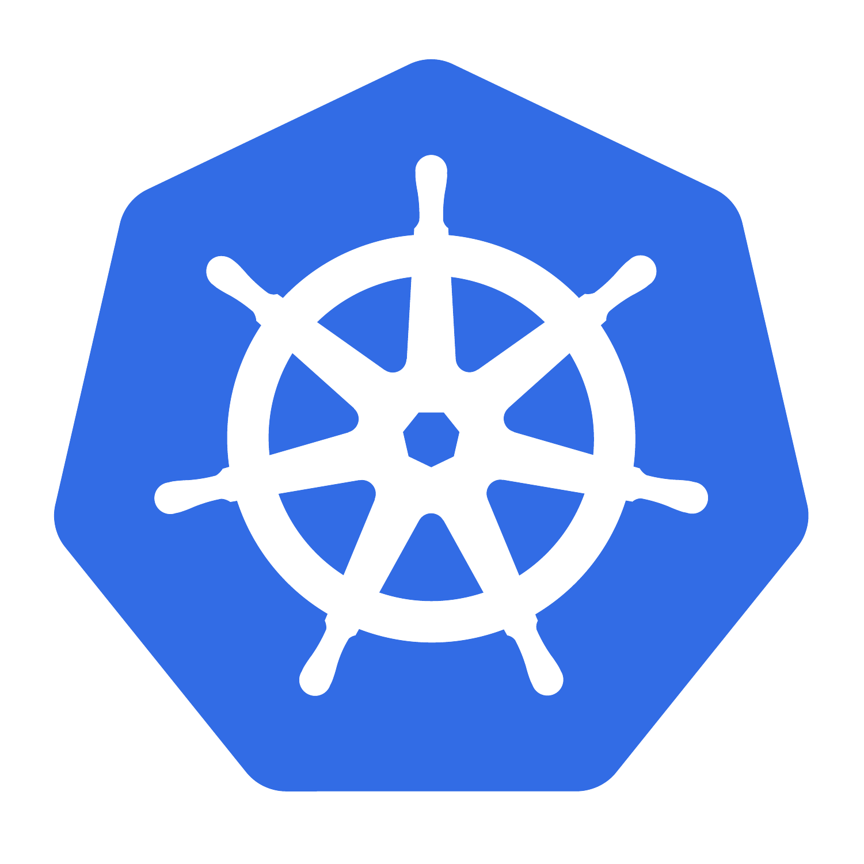
CKA HANDS-ON TRAINING
SESIÓN 14
Entrega Continua: CI/CD, GitOps y Helm
De un commit a un despliegue reproducible, sin tocar el cluster a mano
Especial
SESIÓN
4
LABORATORIOS
CI/CD · GitOps
FLUJO
Helm
EMPAQUETADO

Slide 2
OBJETIVOS
Al terminar esta sesión serás capaz de…
1
Describir las etapas de un pipeline de CI/CD y el papel de los runners.
2
Leer y escribir un workflow básico de GitHub Actions y su equivalente en GitLab CI.
3
Construir una imagen con build multi-stage y publicarla de forma segura en un registry.
4
Explicar la filosofía GitOps: Git como fuente de verdad y reconciliación automática.
5
Describir el ciclo de ArgoCD: Application, diff, sync, drift y self-heal.
6
Empaquetar una aplicación como un chart de Helm con values y plantillas.
7
Usar helm install, upgrade, rollback, template y get.
CKA Hands-On Training · Clase 14
02

Slide 3
SESIÓN ESPECIAL
Agenda
00–12
De un commit a producción: el flujo completo
12–34
Conceptos: pipelines de CI/CD e imágenes seguras
34–52
Conceptos: GitOps y ArgoCD
52–74
LAB 14.1 — Básico: Helm de principio a fin
74–108
LAB 14.2 — Intermedio: empaquetar GRATITUD como chart
108–120
Conceptos: plantillas, values y releases
120–150
LAB 14.3 — Avanzado: GRATITUD al estilo GitOps
150–170
LAB 14.4 — Challenge: «el chart de GRATITUD no despliega»
170–180
Cierre y CKA Tips
CKA Hands-On Training · Clase 14
03

Slide 4
01
BLOQUE 1
CI/CD
Un pipeline convierte cada commit en un artefacto probado
CKA Hands-On Training · Clase 14
04

Slide 5
EL PIPELINE
Etapas de un flujo de CI/CD
CI: checkout -> build -> test -> scan -> package. Un fallo detiene el pipeline.
ETAPAS COMO JOBS
jobs:
build: # construye la imagen
test: # needs: build
scan: # needs: build (Trivy)
push: # needs: [test, scan]
deploy: # needs: push
# push -> kubectl/helm
# o pull -> commit al repo
# de manifiestos
CD push: el pipeline hace kubectl/helm contra el cluster con credenciales del CI.
CD pull (GitOps): el pipeline solo toca un repo de manifiestos; un agente en el cluster aplica.
Runners efímeros, sin secretos de larga vida ni acceso permanente al cluster.
TEORÍA
Integración continua (CI): cada push a la rama dispara un pipeline que valida el cambio de forma automática. Etapas típicas: checkout, build (compilar o construir la imagen), test (unitarios, integración), análisis estático y de seguridad (linters, escaneo de dependencias y de la imagen), y package (dejar un artefacto versionado: una imagen en un registry, un chart empaquetado). Si algo falla, el pipeline se detiene y el cambio no avanza.
Entrega/Despliegue continuo (CD): a partir de un artefacto validado, se lleva a un entorno. En el modelo push, el propio pipeline ejecuta kubectl o helm contra el cluster con credenciales guardadas en el sistema de CI. En el modelo pull (GitOps), el pipeline solo actualiza un repositorio de manifiestos y un agente dentro del cluster aplica el cambio.
Los runners son las máquinas que ejecutan los jobs: efímeros (un contenedor por job, estado limpio) o fijos. GitHub Actions los llama runners; GitLab CI, runners también, con distintos executors (docker, kubernetes, shell). La regla de oro: el pipeline no debe tener secretos de larga vida ni acceso permanente al cluster.
CKA Hands-On Training · Clase 14
05

Slide 6
DOS SINTAXIS, LA MISMA IDEA
GitHub Actions frente a GitLab CI
GitHub Actions
.github/workflows/*.yml
GitLab CI
.gitlab-ci.yml
on: (push, pull_request, schedule, workflow_dispatch).
jobs -> steps; steps usan actions (uses:) o run:.
Paralelo por defecto; needs: encadena.
Secretos: repo/org/environment; OIDC para tokens efímeros.
stages: ordenados; cada job va a un stage.
job: script: (+ image:, rules:, needs:).
Mismo stage en paralelo; stages en secuencia.
Variables de CI enmascaradas; OIDC / JWT del job.
TEORÍA
GitHub Actions organiza el trabajo en workflows (ficheros YAML en .github/workflows/). Cada workflow tiene un disparador on:, uno o varios jobs, y cada job una lista de steps que ejecutan actions reutilizables (uses:) o comandos (run:). Los jobs corren en paralelo salvo que se encadenen con needs:.
GitLab CI usa un único fichero .gitlab-ci.yml con stages ordenados y jobs asignados a un stage; los jobs del mismo stage van en paralelo y los stages en secuencia. Cada job define script:, y opcionalmente image:, rules: y needs: para saltarse el orden de stages.
En ambos, los secretos se inyectan como variables (secrets de repositorio / CI variables enmascaradas) y lo recomendable hoy es autenticación federada (OIDC): el pipeline pide un token de corta duración al registry o al cloud en el momento, sin guardar credenciales permanentes.
CKA Hands-On Training · Clase 14
06

Slide 7
IMÁGENES SEGURAS
Construir y publicar sin dejar la puerta abierta
Build multi-stage: la imagen final solo lleva lo necesario para ejecutar.
DOCKERFILE MULTI-STAGE
FROM golang:1.23 AS build
WORKDIR /src
COPY . .
RUN CGO_ENABLED=0 go build -o /app ./cmd
FROM gcr.io/distroless/static
COPY --from=build /app /app
USER 65532:65532
ENTRYPOINT ["/app"]
Etiqueta con SHA/semver; despliega por digest (inmutable). latest no es una versión.
Escanea (Trivy) y falla ante CVE críticos; firma (cosign) y genera SBOM.
Publica con cuenta de robot o token OIDC de corta duración, nunca credenciales personales.
TEORÍA
Build multi-stage: una etapa con el toolchain compila o instala dependencias; la imagen final COPIA solo el binario o los artefactos a una base mínima (distroless, alpine). Resultado: menos superficie, menos CVEs, imagen más pequeña. La imagen final no debería traer compiladores, gestores de paquetes ni shell si no hacen falta.
Identidad inmutable: etiqueta con una versión concreta (git SHA, semver) y, para el despliegue, referencia por digest (imagen@sha256:...). Un tag como latest o incluso v1 puede cambiar bajo tus pies; el digest no. Escanea la imagen en el pipeline (Trivy, Grype) y falla si hay vulnerabilidades críticas. Firma la imagen (cosign) y genera su SBOM para poder auditar qué contiene.
Publicación segura en el registry institucional: nada de un usuario personal con contraseña en el YAML. Se usa una cuenta de robot con permiso solo de push a ese repositorio, o mejor un token de corta duración obtenido por OIDC en el job. En el cluster, la descarga usa un imagePullSecret (o la identidad del nodo en la nube). El registry debería exigir imágenes firmadas.
CKA Hands-On Training · Clase 14
07

Slide 8
EJEMPLO
Workflow de GitHub Actions: build → scan → push
.GITHUB/WORKFLOWS/IMAGEN.YML
on: {push: {branches: [main]}}
permissions: {contents: read, id-token: write, packages: write} # OIDC
jobs:
imagen:
runs-on: ubuntu-latest
steps:
- uses: actions/checkout@v4
- uses: docker/setup-buildx-action@v3
- name: Login (OIDC, sin password persistente)
uses: docker/login-action@v3
with: {registry: registry.gratitud.internal, username: robot$ci, password: ${{ steps.oidc.outputs.token }}}
- name: Build
run: docker build -t registry.gratitud.internal/api:${{ github.sha }} .
- name: Scan
run: trivy image --exit-code 1 --severity CRITICAL registry.gratitud.internal/api:${{ github.sha }}
- name: Push
run: docker push registry.gratitud.internal/api:${{ github.sha }}
El deploy NO va aquí: en GitOps, un job aparte hace commit del nuevo digest al repo de manifiestos y ArgoCD se encarga del resto.
CKA Hands-On Training · Clase 14
08

Slide 9
02
BLOQUE 2
GitOps y ArgoCD
El estado deseado vive en Git; un agente lo hace realidad
CKA Hands-On Training · Clase 14
09

Slide 10
FILOSOFÍA
Cuatro principios de GitOps
El estado deseado se declara y versiona en Git. Nada de cambios manuales en el cluster.
APPLICATION DE ARGOCD
kind: Application
spec:
source:
repoURL: https://git/gratitud-manifests
path: charts/gratitud
targetRevision: main
destination:
namespace: gratitud
syncPolicy:
automated: {prune: true, selfHeal: true}
Se aplica solo. Un agente reconcilia lo desplegado contra lo que dice Git.
Drift: si editas a mano, el agente lo detecta; con self-heal, lo revierte.
Modelo pull: el agente vive en el cluster y tira de Git. El CI no toca el cluster.
TEORÍA
Uno: el estado deseado de todo el sistema (manifiestos, charts, config) se declara y se versiona en un repositorio Git. No hay cambios «a mano» en el cluster; el repo es la única fuente de verdad, con su historial, sus revisiones y sus reverts.
Dos: el estado se aplica de forma automática. Tres: un agente en el cluster compara continuamente lo que hay desplegado con lo que dice Git y corrige la diferencia (reconciliación). Si alguien edita un recurso a mano, el agente detecta el drift y —si tiene self-heal activado— lo revierte al estado de Git.
El modelo es pull, no push: el agente vive DENTRO del cluster y tira de Git; el pipeline de CI nunca necesita credenciales del cluster. Herramientas: ArgoCD (más orientado a UI y a la App como objeto de primera clase) y Flux (más componible, controllers separados). Un rollback es un git revert.
CKA Hands-On Training · Clase 14
10

Slide 11
EL CICLO
Qué hace ArgoCD en cada vuelta
Git (estado deseado)
Application CR
Render (Helm / Kustomize)
Diff vs. cluster
Sync (+ prune / self-heal)
LO QUE HAY QUE ENTENDER
ArgoCD lee el objeto Application: de qué repo, qué ruta y qué revisión sacar el estado deseado, y a qué cluster y namespace aplicarlo. Renderiza esa fuente —un directorio de manifiestos, un chart de Helm, una base de Kustomize— y obtiene el conjunto de recursos que deberían existir.
Compara ese conjunto con lo que hay realmente en el cluster y calcula un diff. El estado de la Application pasa a OutOfSync si hay diferencias. Con syncPolicy.automated, ArgoCD aplica el diff sin intervención; sin ella, espera a que alguien pulse Sync.
prune: true borra los recursos que ya no están en Git. selfHeal: true vuelve a sincronizar cuando el drift lo causa un cambio en el cluster (no en Git). El resultado deseado: lo que ves en el cluster es exactamente lo que dice Git, siempre.
CKA Hands-On Training · Clase 14
11

Slide 12
NO CONFUNDIR
Push frente a pull, CI frente a CD
Push (pipeline despliega)
Simple, pero acopla CI y cluster
Pull / GitOps (agente aplica)
Más piezas, mejor para producción
El job final hace kubectl/helm contra el cluster.
El CI necesita credenciales del cluster.
No hay detección de drift.
Bien para entornos de prueba y equipos pequeños.
El pipeline solo toca el repo de manifiestos.
El CI no accede al cluster.
Reconciliación continua y self-heal.
Rollback = git revert; historial completo.
TEORÍA
CI y CD son fases distintas: CI valida el cambio y produce un artefacto; CD lleva ese artefacto a un entorno. Un equipo puede tener CI sin CD (despliegue manual) o CD muy automatizado.
El despliegue push lo hace el pipeline: al final del workflow, un job con credenciales del cluster ejecuta kubectl apply o helm upgrade. Es simple de montar pero mete al sistema de CI dentro del perímetro de seguridad del cluster y no detecta el drift.
El despliegue pull (GitOps) invierte el sentido: el pipeline solo actualiza el repo de manifiestos (por ejemplo, cambia el digest de la imagen), y el agente del cluster aplica. El CI no tiene acceso al cluster, hay historial completo y el drift se corrige solo. Es más piezas, pero es el modelo recomendado para producción.
CKA Hands-On Training · Clase 14
12

Slide 13
03
BLOQUE 3
Helm
Plantillas + values = manifiestos, versionados como una release
CKA Hands-On Training · Clase 14
13

Slide 14
ANATOMÍA DE UN CHART
Qué hay dentro de un chart y qué produce
Chart = Chart.yaml + values.yaml + templates/ (+ _helpers.tpl + charts/).
ESTRUCTURA DE UN CHART
gratitud/
Chart.yaml # name, version
values.yaml # defaults
templates/
_helpers.tpl # labels, nombres
deployment.yaml
service.yaml
ingress.yaml
charts/ # dependencias
install/upgrade renderizan templates con los values y aplican el resultado como una release.
rollback vuelve a una revisión anterior; Helm las guarda en Secrets del namespace.
helm template renderiza sin aplicar: para revisar, o para usar Helm solo como generador.
TEORÍA
Un chart es un directorio con una estructura fija: Chart.yaml (metadatos: name, version, appVersion, dependencies), values.yaml (los valores por defecto: réplicas, imagen, recursos, host de Ingress…), templates/ (manifiestos de Kubernetes con marcadores {{ }} de Go templates) y, opcionalmente, templates/_helpers.tpl (fragmentos reutilizables como el bloque de labels) y charts/ (dependencias).
helm install renderiza los templates sustituyendo los values (los de values.yaml, más los de ficheros -f y los --set de la línea de comandos), y aplica el resultado al cluster como una release con nombre. helm upgrade vuelve a renderizar con los nuevos values y aplica el diff; helm rollback <release> <revisión> vuelve a una anterior. Helm guarda cada revisión en un Secret del namespace.
helm template hace el render SIN aplicar nada: es la forma de revisar qué va a salir, y de usar Helm solo como generador (helm template | kubectl apply, o dejar que ArgoCD lo renderice). helm lint valida la estructura del chart. Los repos de charts pueden ser HTTP clásicos o registries OCI (helm push/pull contra el mismo registry que las imágenes).
CKA Hands-On Training · Clase 14
14

Slide 15
COMANDOS
El día a día con Helm
COMANDO
QUÉ HACE
NOTA
helm repo add / update
Registra y refresca un repositorio de charts
O usa una referencia OCI directamente
helm install <rel> <chart>
Renderiza y crea una release
-f values.yaml · --set clave=valor
helm upgrade [--install]
Re-renderiza con nuevos values y aplica el diff
--install crea si no existe
helm rollback <rel> <rev>
Vuelve a una revisión anterior
helm history <rel> para verlas
helm template <chart>
Renderiza a stdout sin tocar el cluster
Para revisar o para | kubectl apply
helm get manifest / values <rel>
Muestra lo aplicado / los values efectivos
helm lint valida el chart
CKA Hands-On Training · Clase 14
15

Slide 16
EJEMPLO
Un template con values y un helper
TEMPLATES/_HELPERS.TPL Y TEMPLATES/DEPLOYMENT.YAML
{{- define "gratitud.labels" -}}
app.kubernetes.io/name: {{ .Chart.Name }}
app.kubernetes.io/instance: {{ .Release.Name }}
{{- end }}
---
apiVersion: apps/v1
kind: Deployment
metadata:
name: {{ .Release.Name }}-api
labels: { {{- include "gratitud.labels" . | nindent 4 }} }
spec:
replicas: {{ .Values.replicaCount }}
template:
spec:
containers:
- name: api
image: "{{ .Values.image.repository }}:{{ .Values.image.tag }}"
ports: [{containerPort: {{ .Values.image.containerPort }}}]
Errores típicos: una clave de values escrita distinta en el template (replicas vs replicaCount) y un {{ }} que renderiza vacío y rompe el YAML resultante. helm template lo caza.
CKA Hands-On Training · Clase 14
16

Slide 17
Nivel básico
LAB 14.1 — Helm de principio a fin
Añadir un repositorio, instalar un chart, inspeccionar la release, cambiar values con upgrade, hacer rollback y desinstalar. Después, crear un chart esqueleto y renderizarlo.
1
helm repo add + install de un chart conocido; ver la release y sus recursos.
ARCHIVO
CLASE-14/LABORATORIOS/LAB-01-BASICO.md
2
helm get manifest y helm get values; helm history.
3
helm upgrade --set de un valor y comprobar el cambio; helm rollback a la revisión 1.
DURACIÓN
22 min
4
helm uninstall y confirmar que no queda nada.
5
helm create demo; leer la estructura; helm template demo y localizar dónde entran los values.
VALIDACIÓN
helm list
CKA Hands-On Training · Clase 14
17

Slide 18
Nivel intermedio
LAB 14.2 — Empaquetar GRATITUD como chart
Convertir los manifiestos de GRATITUD en un chart de Helm: Deployment, Service e Ingress parametrizados con values, labels desde un helper, y varios entornos con ficheros de values.
1
Estructurar el chart gratitud/ con Chart.yaml y values.yaml.
ARCHIVO
CLASE-14/LABORATORIOS/LAB-02-INTERMEDIO.md
2
Plantillar Deployment, Service e Ingress; labels comunes desde _helpers.tpl.
3
helm template para verificar el render antes de instalar nada.
DURACIÓN
34 min
4
helm install en el cluster; helm upgrade cambiando replicaCount y el tag de la imagen.
5
Un values-prod.yaml con más réplicas y otro host, y desplegar con -f.
VALIDACIÓN
helm template + kubectl get
CKA Hands-On Training · Clase 14
18

Slide 19
Nivel avanzado — solo requerimientos
LAB 14.3 — GRATITUD al estilo GitOps
Dejar el chart de GRATITUD en un layout de repositorio, desplegarlo de forma declarativa, y escribir la Application de ArgoCD y el pipeline de CI que lo automatizarían. Demostrar la reconciliación ante un drift.
1
Layout de repo: chart en charts/gratitud, values por entorno en envs/.
ARCHIVO
CLASE-14/LABORATORIOS/LAB-03-AVANZADO.md
2
Render + aplicar (helm template | kubectl apply) como haría el agente.
3
Escribir la Application de ArgoCD con automated: {prune, selfHeal}.
DURACIÓN
30 min
4
Escribir un workflow de GitHub Actions (lint + template + package) y su equivalente en GitLab CI.
5
Provocar un drift (kubectl edit) y reconciliar; documentar qué haría selfHeal.
VALIDACIÓN
helm lint + kubectl diff
CKA Hands-On Training · Clase 14
19

Slide 20
Challenge — el escenario arranca roto
LAB 14.4 — Challenge: «el chart de GRATITUD no despliega»
helm lint falla, el render deja la imagen sin repositorio, el número de réplicas no responde a los values y el Service apunta al puerto equivocado. Cuatro fallos en el chart.
1
Prepara el chart roto: RECURSOS/SCRIPTS/setup-lab.sh
ARCHIVO
CLASE-14/LABORATORIOS/LAB-04-CHALLENGE.md
2
helm lint y helm template: los dos primeros fallos salen aquí.
3
helm upgrade --install y kubectl get: los dos últimos, ya en el cluster.
DURACIÓN
20 min
4
Corrige el chart. Prohibido reescribirlo con helm create desde cero.
VALIDACIÓN
./validate-lab.sh
CKA Hands-On Training · Clase 14
20

Slide 21
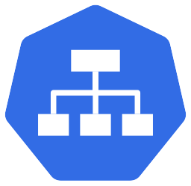
MENTAL MODEL
Traducción de síntomas de entrega
LO QUE OBSERVAS
DÓNDE ESTÁ EL PROBLEMA
COMANDO
helm lint falla
Chart.yaml: falta version, name o apiVersion
helm lint <chart>
Imagen 'InvalidImageName' o ':tag'
Clave de values mal escrita en el template
helm template | grep image:
replicaCount no tiene efecto
El template usa otra clave (.Values.replicas)
helm get manifest
Service sin endpoints útiles
targetPort del template ≠ puerto del contenedor
kubectl get endpoints
El cluster no coincide con Git
Drift; falta selfHeal o un Sync
argocd app diff · kubectl diff
CKA Hands-On Training · Clase 14
21

Slide 22
CHECKLIST
Comprueba que puedes hacer esto sin apuntes
✓
Enumero las etapas de un pipeline de CI/CD.
✓
Describo el ciclo Application → diff → sync → self-heal.
✓
Leo un workflow de GitHub Actions y un .gitlab-ci.yml.
✓
Distingo despliegue push de pull.
✓
Explico un build multi-stage y por qué desplegar por digest.
✓
Conozco la estructura de un chart de Helm.
✓
Sé publicar una imagen sin credenciales de larga vida.
✓
Uso install, upgrade, rollback, template y get.
✓
Enuncio los principios de GitOps.
✓
Diagnostico un chart que no renderiza o no despliega.
CKA Hands-On Training · Clase 14
22

Slide 23
CIERRE DE LA SESIÓN
Sesión 14 completada
Ya sabes convertir un commit en una imagen probada y firmada, y esa imagen en un despliegue reproducible.
GitOps invierte el sentido: el cluster sigue a Git, no al revés. El pipeline no toca el cluster; un agente reconcilia.
Y Helm te da la plantilla: un chart, unos values por entorno, y helm upgrade / rollback para moverte entre versiones.
CKA Hands-On Training · Clase 14
23

